Slide 1
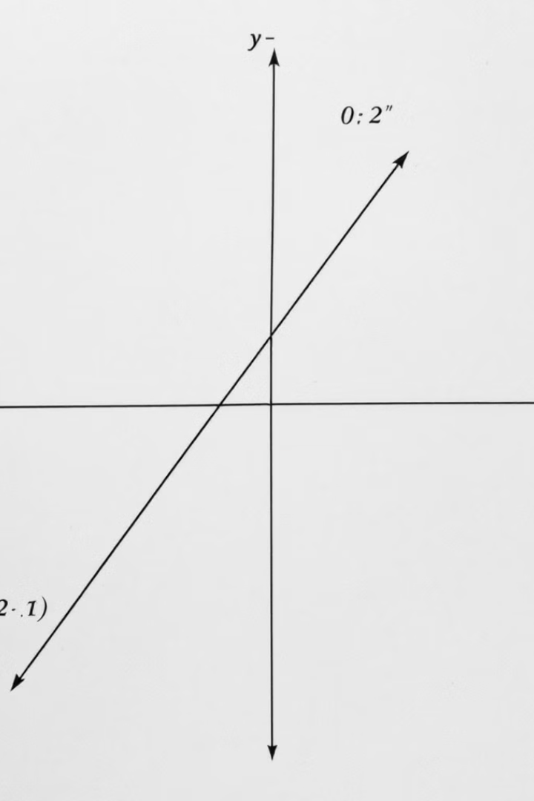
Fungsi Linier
Radhita Asfarina Annizar, S.E., M.Sc

Slide 2

Pengertian Fungsi Linier
Fungsi linier disebut juga fungsi garis lurus yaitu, fungsi yang paling sederhana, memiliki satu variabel bebas dengan pangkat satu.
Dikatakan fungsi garis lurus karena bila digambarkan kedudukan titik-titiknya maka akan membentuk suatu garis lurus

Slide 3
Bentuk Umum Fungsi Linier
Bentuk umum persamaan fungsi linier dengan satu variabel bebas adalah sebagai berikut:
Y = a + mX atau Y = mX + a
Y = Variabel terikat
X = Variabel bebas
a = Intercept
m = Koefisien arah garis/lereng/slope/kemiringan/gradien
m= ∆Y/ ∆X

Slide 4
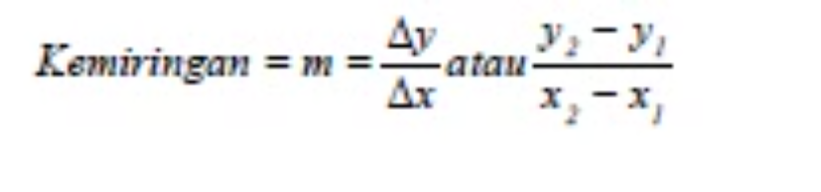
Kemiringan dan Titik Potong Sumbu
Kemiringan (slope) dari fungsi linier adalah perubahan variabel terikat (y) dibagi dengan perubahan variabel bebas (x). Kemiringan juga disebut sebagai gradien, yang dilambangkan dengan huruf m. Nilai kemiringan menentukan apakah suatu garis naik, menurun, atau konstan.
Titik potong sumbu adalah titik di mana garis linier berpotongan dengan sumbu koordinat. Titik potong sumbu x dilambangkan dengan a, sedangkan titik potong sumbu y dilambangkan dengan b.

Slide 5
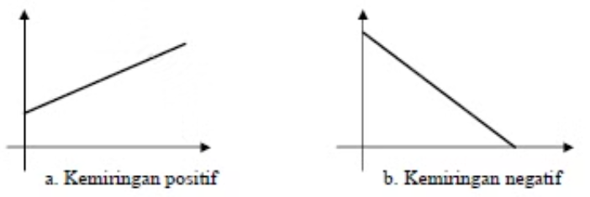
Contoh Kemiringan
Grafik fungsi linier dengan kemiringan positif (m>0)
Hal ini menunjukkan bahwa perubahan Y dengan perubahan X searah, maksudnya jika X naik, maka Y juga akan naik dan sebaliknya
Grafik fungsi linier dengan kemiringan negatif (m<0)
Hal ini menunjukkan bahwa perubahan Y dengan perubahan X berlawanan arah, maksudnya jika X naik, maka Y akan turun dan sebaliknya

Slide 6
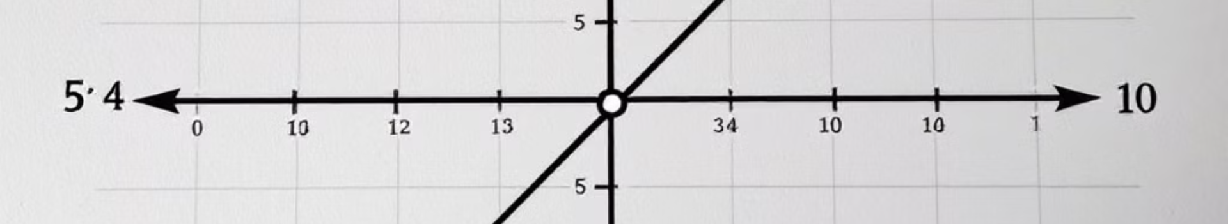
Menentukan Persamaan Garis
1. Metode Dua Titik
2. Metode Satu Titik dan Satu Kemiringan
Persamaan garis dapat ditentukan menggunakan dua titik yang diketahui pada bidang koordinat.
Selain dua titik, persamaan garis juga dapat ditentukan menggunakan satu titik dan satu nilai kemiringan.

Slide 7

Metode Dua Titik
Untuk menentukan persamaan garis lurus menggunakan metode dua titik, kita perlu mengetahui dua titik yang berada pada garis tersebut. Dengan menggunakan kedua titik tersebut, kita dapat menghitung kemiringan garis dan menemukan persamaan garis lurus yang melalui kedua titik tersebut. Apabila diketahui dua titik A dan B dengan koordinat masing-masing (x1, y1) dan (x2, y2), maka rumus persamaan liniernya adalah sebagai berikut:

Slide 8

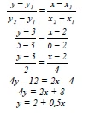
Contoh Metode Dua Titik
Contoh : Tentukanlah persamaan garis lurus yang melalui titik (2, 3) dan (6, 5)!
Kerjakan!
A(2,4) dan B(5,10)
G(5,8) dan H(10,6)
R(1,4) dan S(2,2)
D(5,2) dan U(1,8)
E(20,15) dan F(4,6)

Slide 9

Metode Satu Titik dan Satu Kemiringan
Dari sebuah titik A (x1, y1) dan suatu kemiringan (m) dapat dibentuk sebuah persamaan linier dengan rumus sebagai berikut:
Misal diketahui titik A (2,3) dan kemiringan m=0,5 maka persamaan liniernya adalah:

Slide 10
Tentukan persamaan garis linier berikut dan gambarkan!
Diketahui satu titik (4,2) dan gradiennya m=−1
Diketahui satu titik (1,7) dan gradiennya m=3
Diketahui satu titik (2,-3) dan gradiennya m=−1

Slide 11
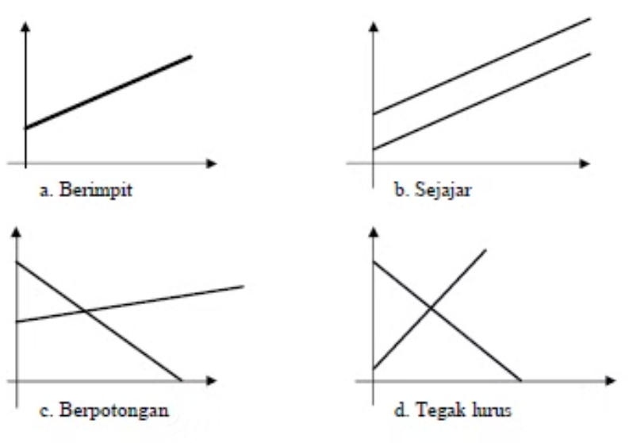

Hubungan Dua Garis Lurus
Berimpit
Sejajar
Dua garis akan berimpit apabila persamaan garis yang satu merupakan kelipatan (proporsional) dari persamaan garis yang lain.
Dua garis akan sejajar apabila kemiringan garis yang satu sama dengan kemiringan garis yang lain (m1 = m2).
Berpotongan
Tegak Lurus
Dua garis akan berpotongan apabila kemiringan garis yang satu tidak sama dengan kemiringan garis yang lain (m1 ≠ m2).
Dua garis akan saling tegak lurus apabila kemiringan garis yang satu merupakan kebalikan dari kemiringan garis yang lain dengan tanda yang berlawanan.

Slide 12
Terima Kasih ☺

